Slide 1
Реализация асимметричного маркерного процессинга на архитектуре keystone 2
Евгений Алексеевич Богданов, 17.Б11-мм
Научный руководитель: д. ф.-м. н., профессор Андрей Николаевич Терехов
СПбГУ, матмех 2019

Slide 2
Введение
Проблематика разработки ПО для гетерогенных систем:
Отдельная среда проектирования для каждого вида вычислительных ядер
Ручное проектирование коммуникаций между ядрами и общего управления системой
Отсутствие средств отладки на уровне всей системы

Slide 3
Асимметричный маркерный процессинг
Асимметричный маркерный процессинг — подход к созданию сложных гетерогенных систем с возможностью организации единой вычислительной среды с унифицированным механизмом передачи управления.
Основные преимущества АМП:
Позволяет решить указанные проблемы
Поддерживает произвольные вычислительные системы
Обладает общим унифицированным механизмом передачи управления между ядрами
Notes:
В основе системы лежит маркер
с ядрами CPU, GPU, DSP, FPGA любых производителей и архитектур
, поддерживающий произвольную последовательность передач управления между устройствами.

Slide 4
Стек протоколов АМП
Прикладной уровень
Уровень представления
Транспортный уровень
Сетевой уровень
Физический уровень

Slide 5
Цели и задачи
Цель данной курсовой работы — реализация части стека протоколов асимметричного маркерного процессинга для ядра ARM
Задачи:
Исследовать предметную область
Произвести анализ используемых инструментов
Наладить межъядерное общение между архитектурами ARM и DSP
Реализовать физический, сетевой и транспортный уровни из стека протоколов АМП.

Slide 6
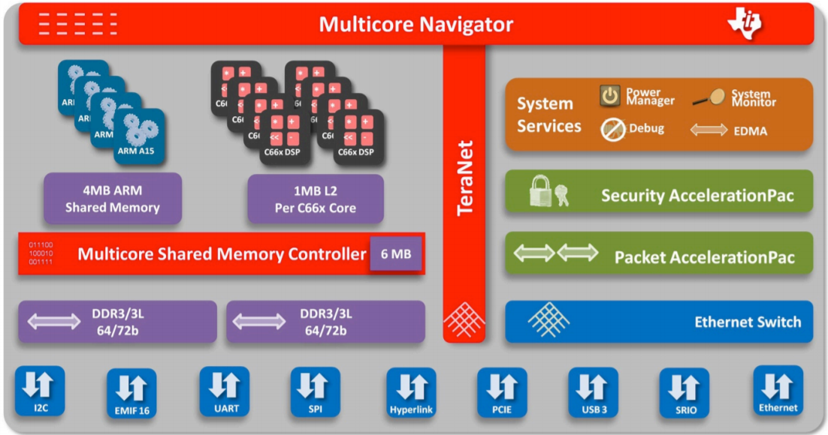
Keystone 2

Slide 7
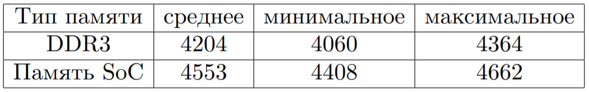
Обзор существующих реализаций
Временные замеры на платформе Zybo Zynq-7000
Значения указаны в наносекундах

Slide 8
Обзор аналогов
Heterogeneous System Architecture
Механизмы взаимодействия с гетерогенными системами в современных средах проектирования:
Code Composer Studio
Vivado

Slide 9
Реализация АМП
Изучение окружения, предоставляемого производителем для работы с платой, а также запуск первых программ
Организация передачи пакетов между ядрами ARM и DSP
Непосредственная реализация протокола лежащего в основе АМП

Slide 10
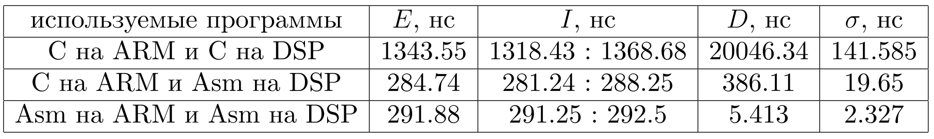
Результаты замеров
Передача 1 пакета 12 байт

Slide 11
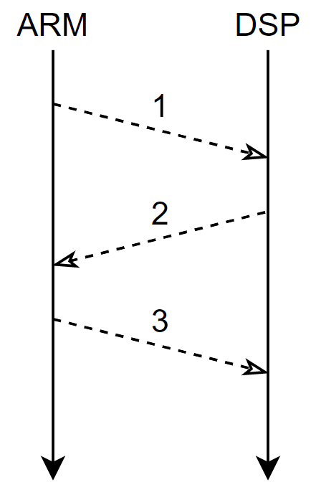
Передача пакетов через MSM

Slide 12
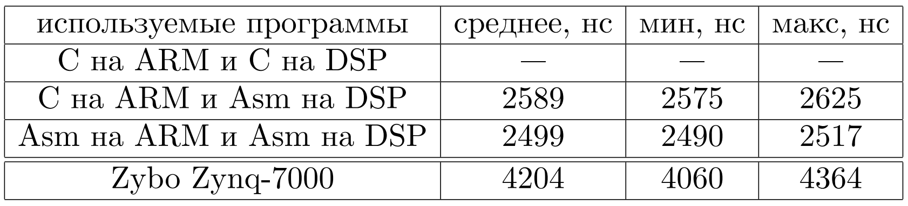
Результаты замеров

Slide 13
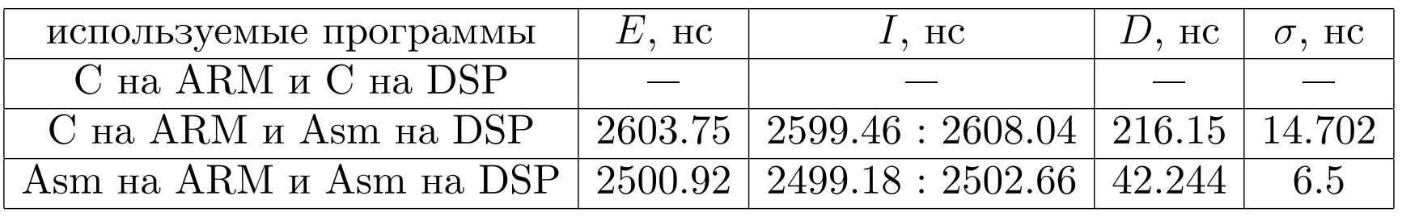
Анализ случайных величин

Slide 14
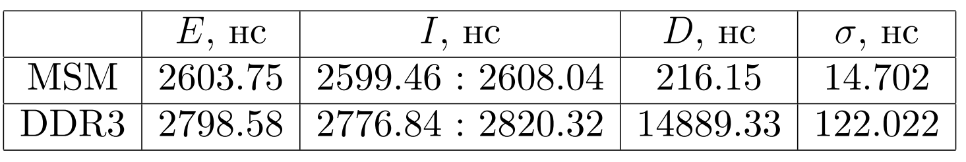
Расположение программ в различной памяти

Slide 15
Результаты
Проведено исследование предметной области
Изучена архитектура keystone 2
Изучены способы взаимодействия с платой evmk2h
Обеспечена коммуникация между процессорами ARM и DSP и проведена его временная оценка
Реализована функциональность стека протоколов АМП на языке Си для ядра ARM
(https://github.com/jackbogdanov/AMP-for-ARM/tree/AMP_develop)

